Slide 1
9.8.Ex.7.2 HandsOn-2 MyStringクラス(文字列の連結)

Slide 2
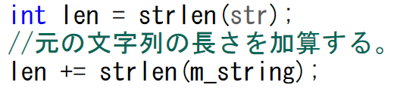
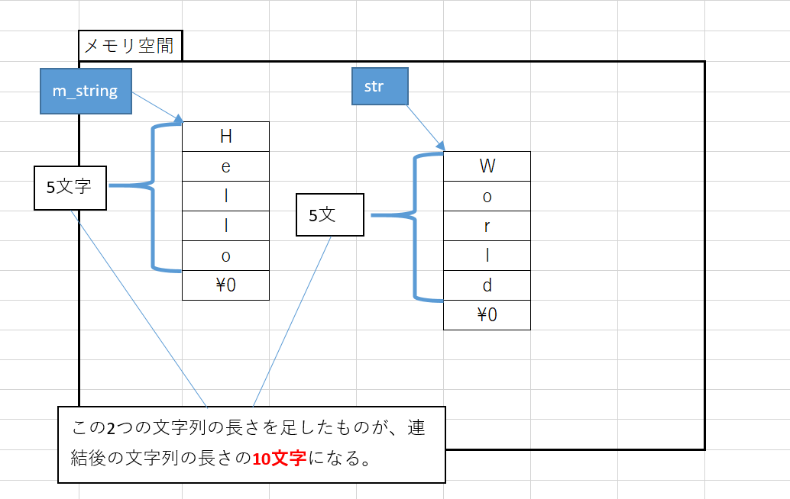
① 連結後の文字列の長さを計算する。 m_stringは“Hello”、strは”World”という文字列を指しているものとする。

Slide 3
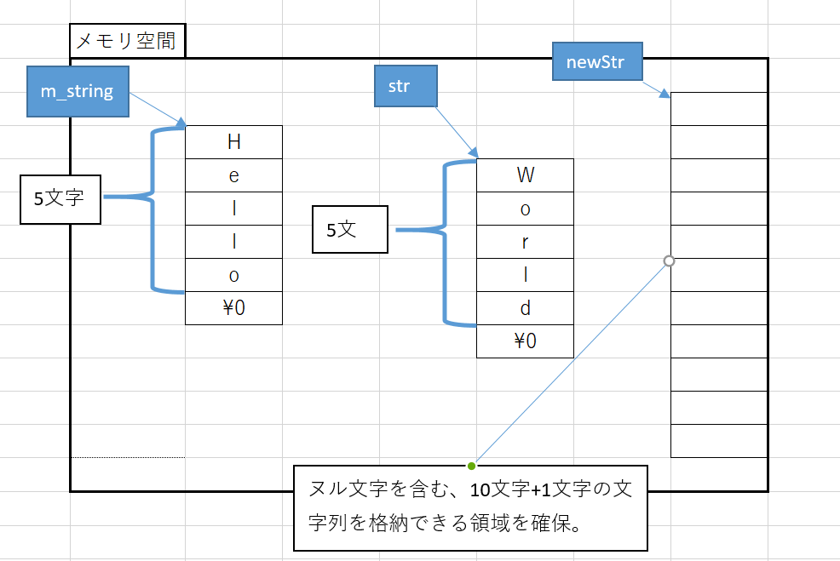
② 新しい文字列を記憶するための、メモリを確保する。

Slide 4

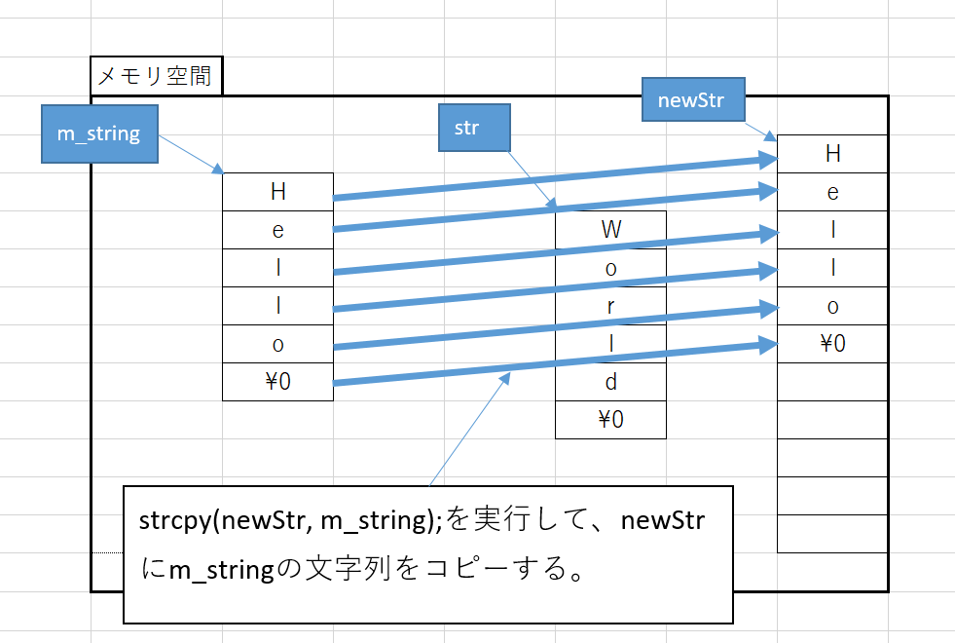
③ 文字列連結-1 まず、newStrにm_stringが指している文字列をコピーする。 strcpy(newStr, m_string);

Slide 5

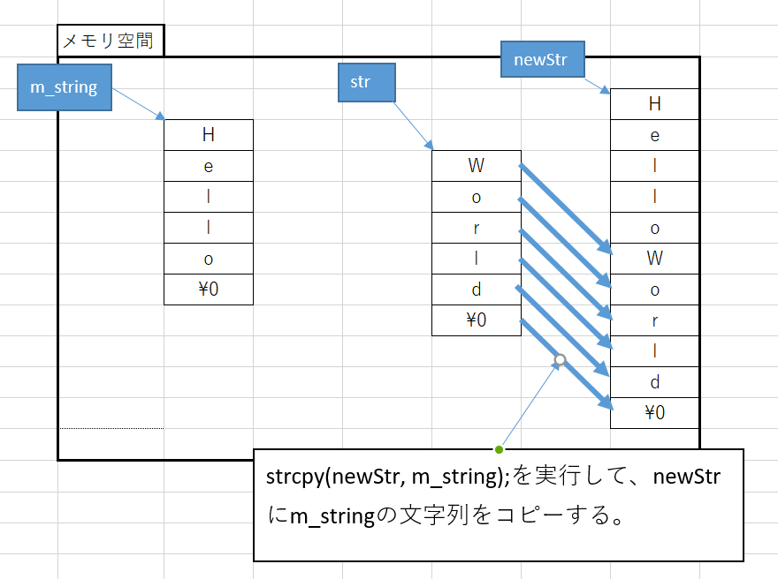
③ 文字列連結-2 続いて文字列を連結させる。 strcat(newStr,str);

Slide 6

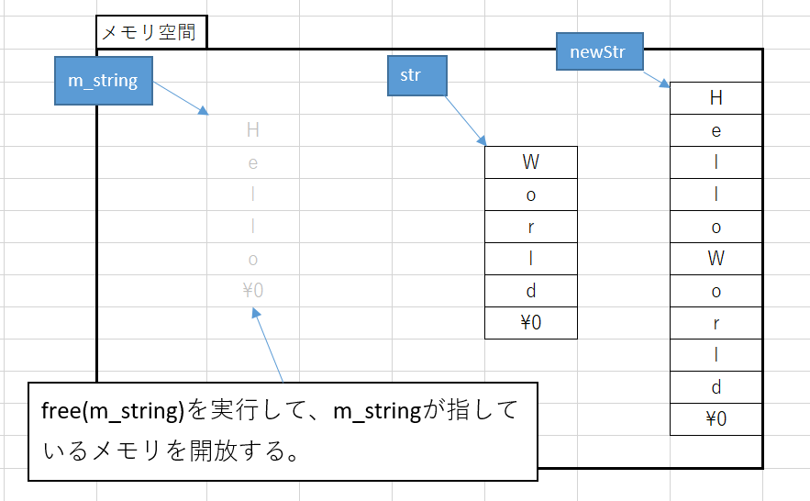
④ m_stringが指している古い文字列を解放して、 新しい文字列のアドレスを代入する。

Slide 7

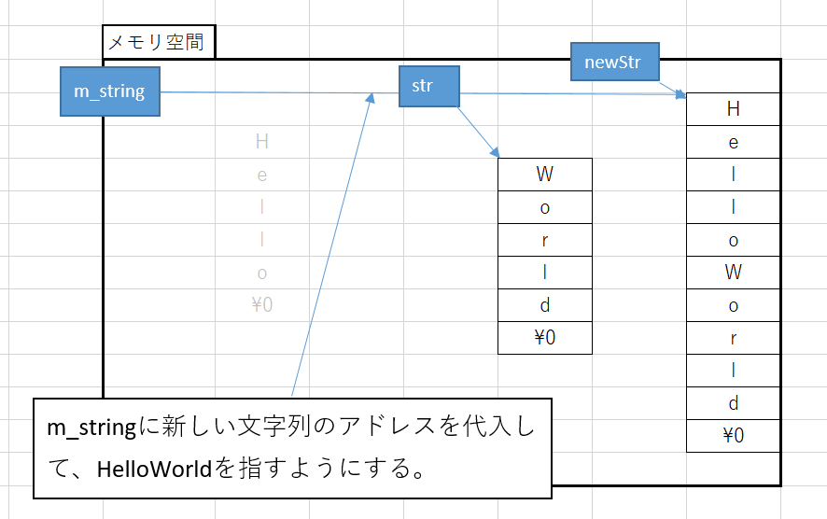
④ m_stringが指している古い文字列を解放して、 新しい文字列のアドレスを代入する。

